Slide 1
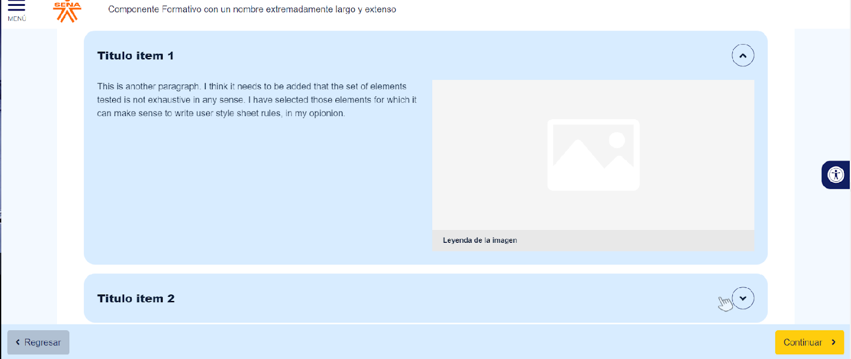
DI_CF017_1.2_Códigosustantivo
Acordeón a tipo b

Slide 2

Indicaciones para la producción
Normatividad
Código Sustantivo del Trabajo y otras reglamentaciones
Se solicita a producción la realización de este recurso de aprendizaje con la información entregada por el experto y el diseño seleccionado por el pedagogo del catálogo de recursos y métricas entregado por producción el equipó de desarrollo curricular para realizar esta actividad.
Se anexan: textos, imágenes de referencia, enlaces, diseño y secuencias, según requerimientos.
Salario
Constituye salario no solo la remuneración ordinaria, fija o variable, sino todo lo que recibe el trabajador en dinero o en especie como contraprestación directa del servicio, sea cualquiera la forma o denominación que se adopte, tales como:
Primas.
Sobresueldos.
Bonificaciones habituales.
Valor del trabajo suplementario o de las horas extras.
Valor del trabajo en días de descanso obligatorio.
Porcentajes sobre ventas y comisiones.
(Código Sustantivo del Trabajo, 1950 Artículo 127).
Horas Extra:
https://www.freepik.es/fotos-premium/primer-plano-manos-que-dan-remuneracion-dolares-trabajo_5439353.htm#query=salario&position=36&from_view=search

Slide 3

Indicaciones para la producción
Normatividad
Cógico sustantivo del trabajo y otras reglamentaciones
Se solicita a producción la realización de este recurso de aprendizaje con la información entregada por el experto y el diseño seleccionado por el pedagogo del catálogo de recursos y métricas entregado por producción el equipó de desarrollo curricular para realizar esta actividad.
Se anexan: textos, imágenes de referencia, enlaces, diseño y secuencias, según requerimientos.
Horas extra
Trabajo suplementario o de horas extras es el que excede de la jornada ordinaria, y en todo caso el que excede de la máxima legal.
(Código Sustantivo del Trabajo, 1950 Artículo 159).
Vacaciones
https://www.freepik.es/foto-gratis/hombre-negocios-comprobacion-tiempo_1131319.htm#query=reloj&position=26&from_view=search

Slide 4

Indicaciones para la producción
Normatividad
Cógico sustantivo del trabajo y otras reglamentaciones
Vacaciones
Se solicita a producción la realización de este recurso de aprendizaje con la información entregada por el experto y el diseño seleccionado por el pedagogo del catálogo de recursos y métricas entregado por producción el equipó de desarrollo curricular para realizar esta actividad.
Se anexan: textos, imágenes de referencia, enlaces, diseño y secuencias, según requerimientos.
Los trabajadores que hubieren prestado sus servicios durante un año tienen derecho a quince días hábiles consecutivos de vacaciones remuneradas.
(Código Sustantivo del Trabajo, 1950 Artículo 186).
Cesantías:
https://www.freepik.es/foto-gratis/familia-bosque_1469785.htm#query=vacaciones%20familia&position=19&from_view=keyword

Slide 5

Indicaciones para la producción
Normatividad
Cógico sustantivo del trabajo y otras reglamentaciones
Qué se debe tener en cuenta para la contratación de un empleado…
Se solicita a producción la realización de este recurso de aprendizaje con la información entregada por el experto y el diseño seleccionado por el pedagogo del catálogo de recursos y métricas entregado por producción el equipó de desarrollo curricular para realizar esta actividad.
Se anexan: textos, imágenes de referencia, enlaces, diseño y secuencias, según requerimientos.
Cesantías
Todo empleador está obligado a pagar a sus trabajadores y a las demás personas que se indican en este capítulo, al terminar el contrato de trabajo, como auxilio de cesantía un mes de salario por cada año de servicios y proporcionalmente por fracción de año.
(Código Sustantivo del Trabajo, 1950 Artículo 249).
Prima de servicios
https://www.freepik.es/foto-gratis/hombre-negocios-que-cuenta-billete-banco-dolar-concepto-linea-negocio_3805663.htm#query=dinero&position=1&from_view=search

Slide 6

Indicaciones para la producción
Normatividad
Cógico sustantivo del trabajo y otras reglamentaciones
Qué se debe tener en cuenta para la contratación de un empleado…
Pendiente:
Evento:
Prima de servicios
20 de junio
1 -20 de diciembre
Se solicita a producción la realización de este recurso de aprendizaje con la información entregada por el experto y el diseño seleccionado por el pedagogo del catálogo de recursos y métricas entregado por producción el equipó de desarrollo curricular para realizar esta actividad.
Se anexan: textos, imágenes de referencia, enlaces, diseño y secuencias, según requerimientos.
Prima de servicios
El empleador está obligado a pagar a su empleado o empleados, la prestación social denominada prima de servicios que corresponderá a 30 días de salario por año, el cual se reconocerá en dos pagos, así la mitad máximo el 30 de junio y la otra mitad a más tardar los primeros veinte días de diciembre.
Su reconocimiento se hará por todo el semestre trabajado o proporcionalmente al tiempo trabajado.
(Código Sustantivo del Trabajo, 1950 Artículo 306).
Intereses a las cesantías
https://www.freepik.es/foto-gratis/agenda-citas-recordatorio-personal-organizer-calendar-concept_2760090.htm#page=2&query=calendario&position=26&from_view=search

Slide 7

Indicaciones para la producción
Normatividad
Cógico sustantivo del trabajo y otras reglamentaciones
Qué se debe tener en cuenta para la contratación de un empleado…
Se solicita a producción la realización de este recurso de aprendizaje con la información entregada por el experto y el diseño seleccionado por el pedagogo del catálogo de recursos y métricas entregado por producción el equipó de desarrollo curricular para realizar esta actividad.
Se anexan: textos, imágenes de referencia, enlaces, diseño y secuencias, según requerimientos.
Intereses a las cesantías
Todo patrono obligado a pagar cesantía a sus trabajadores conforme al Capítulo VII, Título VIII, Parte 1ª, del Código Sustantivo del Trabajo y demás disposiciones concordantes, les reconocerá y pagará intereses del 12% anual sobre los saldos que al 31 de diciembre de cada año o en las fechas de retiro del trabajador o de liquidación parcial de cesantía tenga este a su favor por concepto de cesantía.
(Ley 52 de 1975, Artículo 1).
12% anual
Auxilio de transporte:
https://www.freepik.es/foto-gratis/contador-calculando-ganancias-graficas-analisis-financiero_7548546.htm#query=dinero&position=34&from_view=search

Slide 8
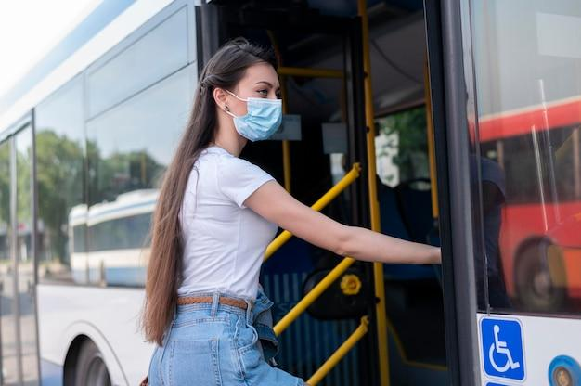
Indicaciones para la producción
Normatividad
Cógico sustantivo del trabajo y otras reglamentaciones
Qué se debe tener en cuenta para la contratación de un empleado…
Se solicita a producción la realización de este recurso de aprendizaje con la información entregada por el experto y el diseño seleccionado por el pedagogo del catálogo de recursos y métricas entregado por producción el equipó de desarrollo curricular para realizar esta actividad.
Se anexan: textos, imágenes de referencia, enlaces, diseño y secuencias, según requerimientos.
Auxilio de transporte
Corresponde a un elemento salarial diferente a los anteriores, puesto que su valor no depende del salario, sino que se establece un valor fijo anualmente.
Como su nombre lo indica es un auxilio para cubrir los costos de desplazamiento del empleado.
Para el año 2022 su valor es de $ 117.452 según lo dispuesto en el Decreto 1785 de 2020, expedido por el Ministerio del Trabajo, y su pago es exclusivo de los trabajadores que devenguen menos de dos salarios mínimos mensuales legales vigentes (SMMLV).
Aportes parafiscales
https://www.freepik.es/foto-gratis/mujer-mascara-medica-autobus-publico-transporte_16694942.htm#query=transmilenio&position=14&from_view=keyword

Slide 9
Indicaciones para la producción
Normatividad
Código sustantivo del trabajo y otras reglamentaciones
Qué se debe tener en cuenta para la contratación de un empleado…
Aportes parafiscales
Se solicita a producción la realización de este recurso de aprendizaje con la información entregada por el experto y el diseño seleccionado por el pedagogo del catálogo de recursos y métricas entregado por producción el equipó de desarrollo curricular para realizar esta actividad.
Se anexan: textos, imágenes de referencia, enlaces, diseño y secuencias, según requerimientos.
Corresponden a pagos adicionales a entidades del Estado que cumplen con un carácter complementario para la atención de la población.
En efecto, a partir del salario mensual se estiman tres tarifas y destinaciones distintas así: 4% para el pago de subsidio familiar, del 3% al Instituto Colombiano de Bienestar familiar y un 2% para el Servicio Nacional de Aprendizaje – SENA (Ley 21 de 1982 y Ley 27 de 1974).
Parafiscales
Aportes adicionales al estado
4% Subsidio familiar
3% ICBF
2% SENA
Seguridad social:
Referencias de las imágenes:

Slide 10
Indicaciones para la producción
Normatividad
Cógico sustantivo del trabajo y otras reglamentaciones
Qué se debe tener en cuenta para la contratación de un empleado…
Se solicita a producción la realización de este recurso de aprendizaje con la información entregada por el experto y el diseño seleccionado por el pedagogo del catálogo de recursos y métricas entregado por producción el equipó de desarrollo curricular para realizar esta actividad.
Se anexan: textos, imágenes de referencia, enlaces, diseño y secuencias, según requerimientos.
Seguridad social
Comprende el pago de salud, pensión y riesgos laborales (ARL), los cuales son considerados aportes obligatorios para cualquier persona que perciba ingresos de manera permanente.
Según la normativa vigente, los aportes a salud corresponden hasta a un 12,5%, los de pensión alcanzan el 16% y los aportes a ARL a un 0.522 %.
La base para calcular el pago será el salario base y con ello se garantiza el acceso al sistema contributivo de salud, a la atención en caso de afectaciones físicas o mentales producto de las tareas realizadas, y a una pensión por vejez o invalidez si hay lugar.
Salud
12,5%
Seguridad social
Pensión
16%
ARL
0.522%
Referencias de las imágenes:

